Slide 1
PART 39
Struktur Percabangan CASE dalam Pascal

Slide 2
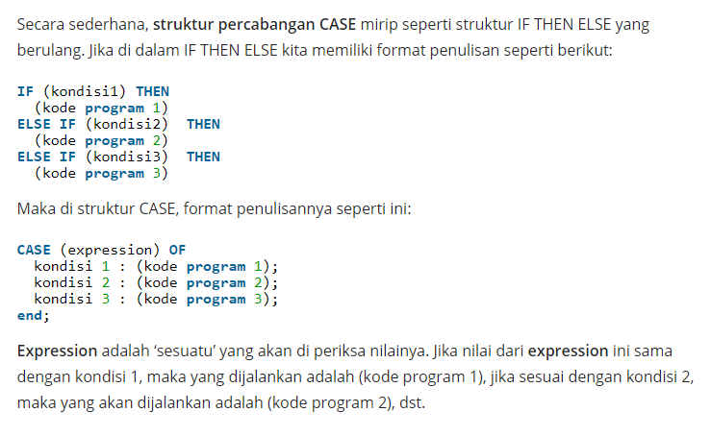
Pengertian Struktur Percabangan CASE dalam Pascal

Slide 3
Contoh Kode Program Pascal untuk Struktur IF THEN ELSE
Saya ingin membuat program yang jika seseorang menginput angka 1, akan tampil teks “Januari”, yakni bulan pertama dalam 1 tahun. Jika diinput angka 2, akan tampil teks “Februari”. Demikian seterusnya hingga angka ke 12 yang akan menampilkan teks “Desember”. Bagaimana cara membuat program seperti ini?

Slide 4
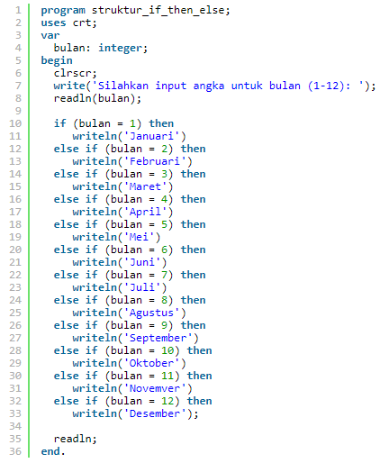

Slide 5
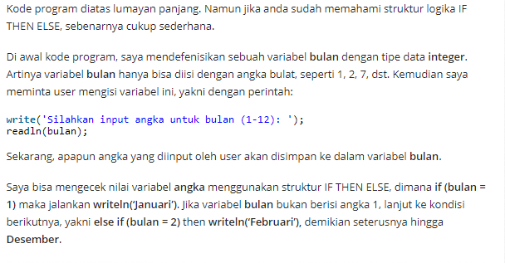

Slide 6
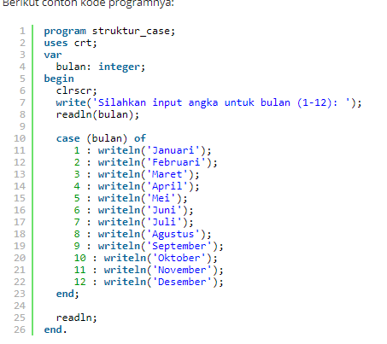
Contoh Kode Program Pascal untuk Struktur CASE

